Slide 1
Cho các câu sau :
- Câu 1: Em đi học à?
- Câu 2: Em đi học đi!
- Câu 3: Em đi học nhé!
- Câu 4: Em đi học .
Hãy xác định kiểu câu của các câu trên?
Câu nghi vấn
Câu cầu khiến
Câu cảm thán
Câu trần thuật

Slide 2


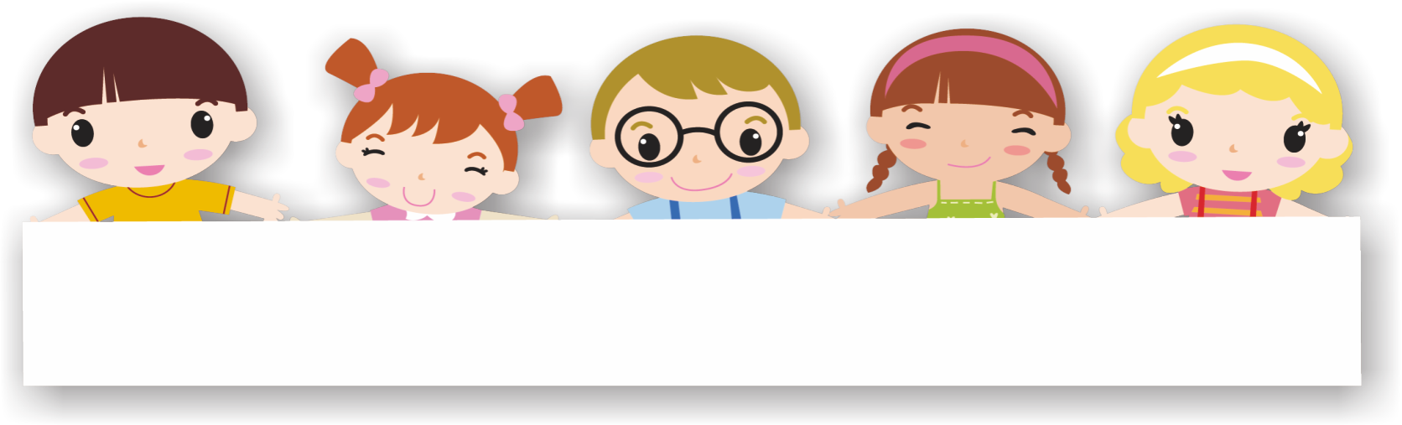
Câu trần thuật

Slide 3
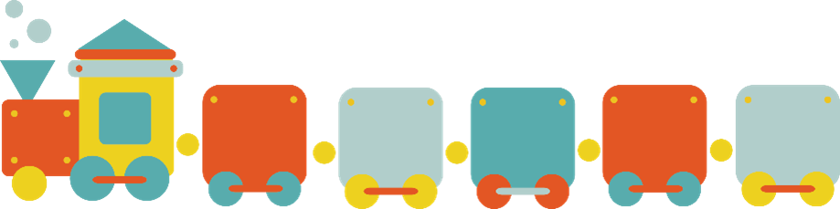
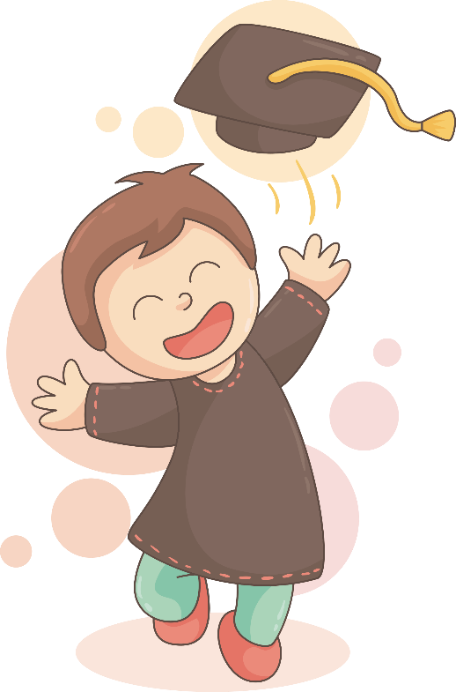
Đặc điểm hình thức và chức năng

Slide 4
Đọc ngữ liệu (sgk-tr 45 + 46) và hoàn thiện bảng sau

Slide 5
Câu | Kiểu câu | Tác dụng
Lịch sử đã có … của nhân dân ta.
Chúng ta có quyền … Quang Trung
Chúng ta phải ... dân tộc anh hùng
Thốt nhiên … thở không ra lời
Bẩm … quan lớn ... Đê vỡ mất rồi!
Cai Tứ là một người … năm mươi.
Mặt lão vuông … hóp lại.
Ôi Tào Khê!
Nước Tào Khê làm đá mòn đấy!
Nhưng dòng nước … của ta!

Slide 6
Câu | Kiểu câu | Tác dụng
Lịch sử đã có … của nhân dân ta.
Chúng ta có quyền … Quang Trung
Chúng ta phải ... dân tộc anh hùng
Thốt nhiên … thở không ra lời
Bẩm … quan lớn ... Đê vỡ mất rồi!
Cai Tứ là một người … năm mươi.
Mặt lão vuông … hóp lại.
Ôi Tào Khê!
Nước Tào Khê làm đá mòn đấy!
Nhưng dòng nước … của ta!
Nhận định
Kể
Câu trần thuật
Yêu cầu
Kể, tả
Thông báo
Miêu tả
Miêu tả
Câu cảm thán
Bộc lộ cảm xúc
Câu trần thuật
Nhận định
Bộc lộ cảm xúc

Slide 7

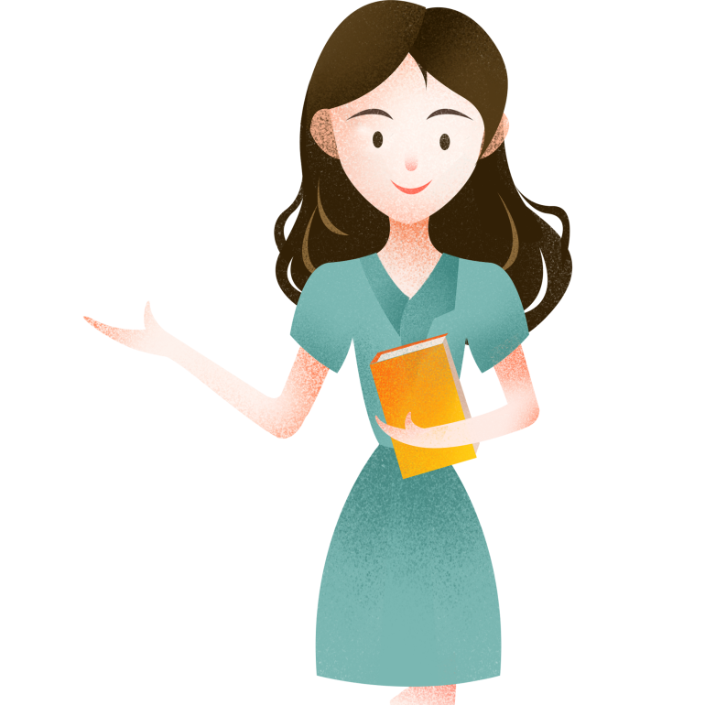
Trong các kiểu câu nghi vấn, cầu khiến, cảm thán và trần thuật, kiểu câu nào được dung nhiều nhất, vì sao?

Slide 8
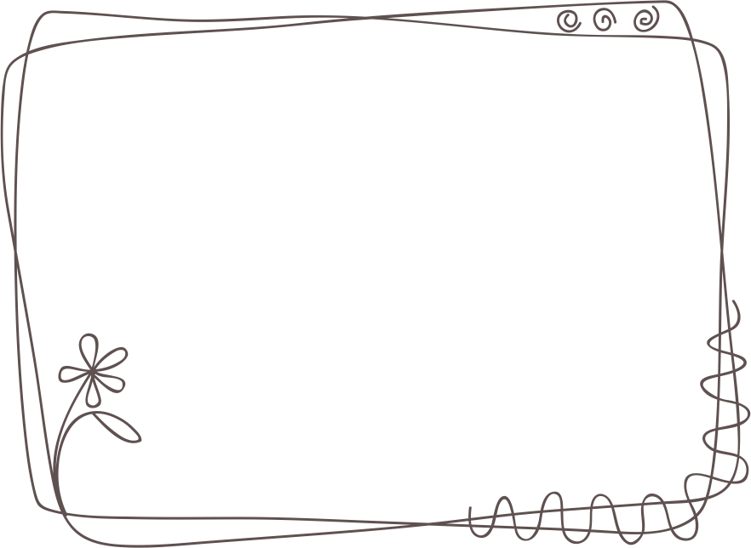
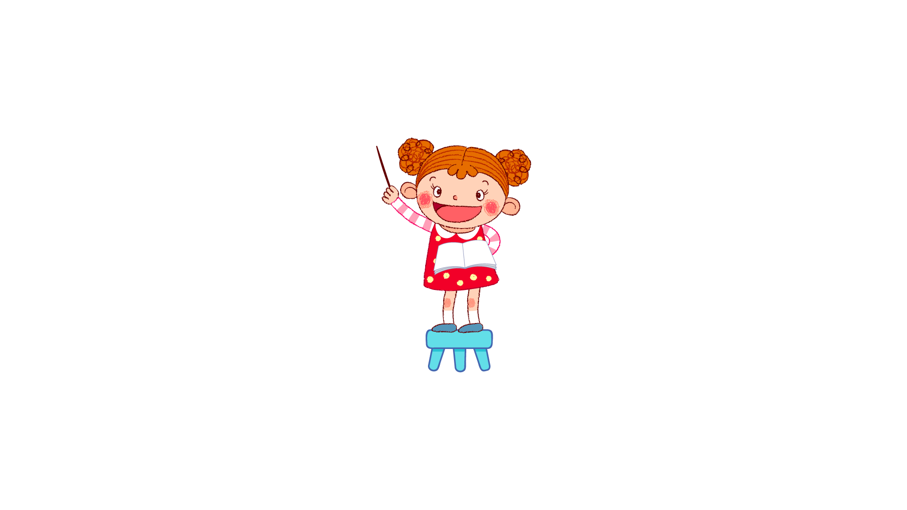
Câu trần thuật được sử dụng nhiều nhất. Vì trong cuộc sống, nhu cầu trao đổi thông tin, trao đổi tư tưởng, tình cảm giữa người với người rất lớn, mà chỉ có câu trần thuật mới đáp ứng được, nó bao hàm nhiều chức năng như thông báo, trình bày, miêu tả, nhận định, yêu cầu, bộc lộ tình cảm, cảm xúc.

Slide 9

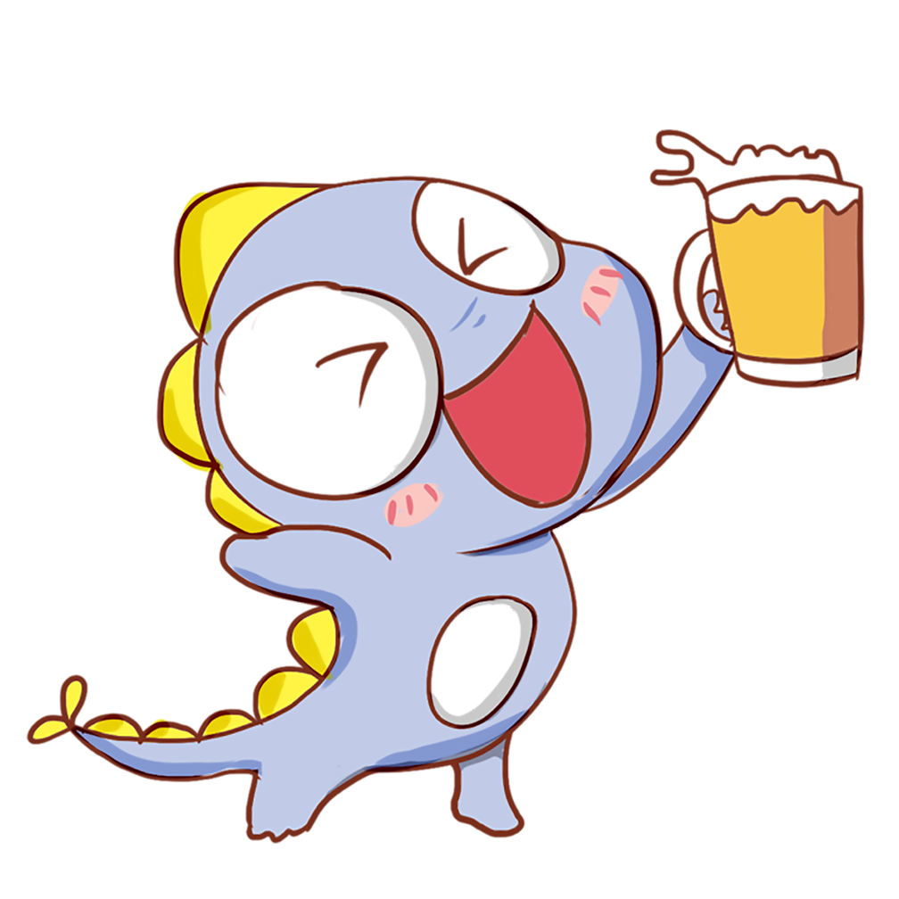
Đặt câu trần thuật dùng để:
Đặt câu
không khó!
Hứa hẹn
Xin lỗi
Cảm ơn
Chúc mừng
Cam đoan

Slide 10
Hứa hẹn: Con xin hứa với ba mẹ sẽ không trốn học đi chơi nữa.
Xin lỗi: Mình xin lỗi bạn.
Câu trần thuật
Cảm ơn: Cháu xin cảm ơn chú.
Chúc mừng: Mẹ chúc mừng con.
Cam đoan: Tôi xin cam đoan những lời tôi nói hoàn toàn là sự thật.

Slide 11
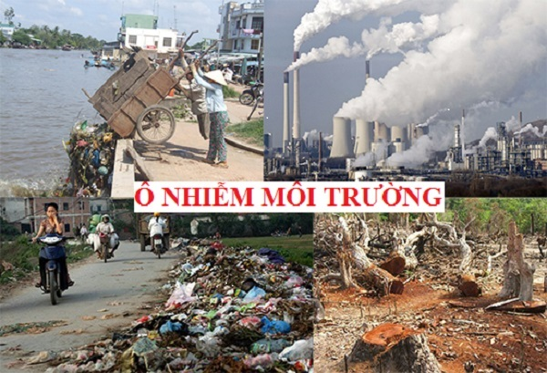
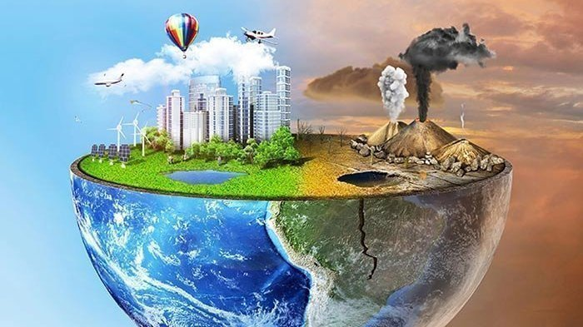
Đặt câu trần thuật dùng để yêu cầu:

Slide 12
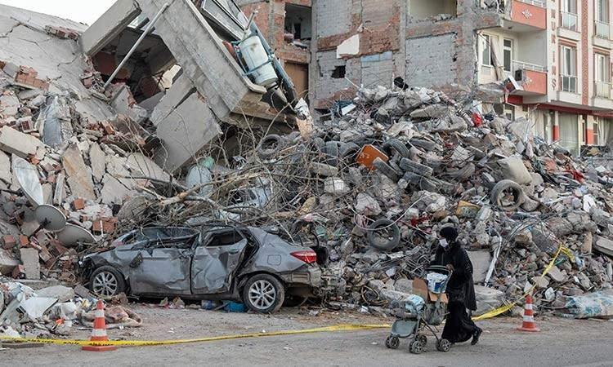
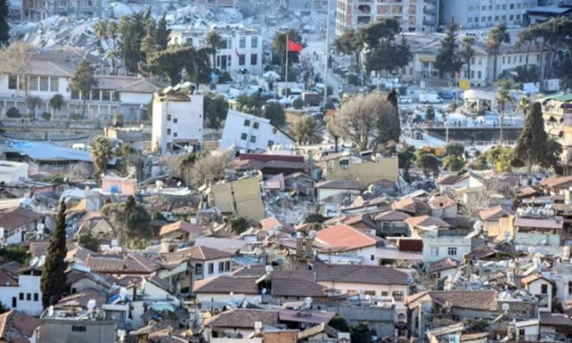
Đặt câu trần thuật dùng để miêu tả

Slide 13
GHI NHỚ
Câu trần thuật không có đặc điểm hình thức của câu nghi vấn, cầu khiến, cảm thán.
Đặc điểm hình thức
Thường dùng để kể, thông báo, nhận định, miêu tả… Ngoài ra còn dùng để yêu cầu, đề nghị, bộc lộ tình cảm, cảm xúc…
Thường kết thúc bằng dấu chấm, đôi khi là dấu chấm than hoặc dấu chấm lửng.
Chức năng
Dấu hiệu nhận biết
Khả năng sử dụng
Là kiểu câu được dùng phổ biến trong giao tiếp.

Slide 14
Luyện tập

Slide 15
Bài tập 1
a | Câu | Kiểu câu | Chức năng
a1. | Thế rồi Dế Choắt tắc thở.
a2. | Tôi thương lắm.
a3. | Vừa thương, vừa ăn năn tội mình.
b1. | Mã Lương Thìn... reo lên.
b2. | Cây bút đẹp quá!
b3. | Cháu cảm ơn ông!
b4. | Cảm ơn ông!

Slide 16
Bài tập 1
a | Câu | Kiểu câu | Chức năng
a1. | Thế rồi Dế Choắt tắc thở. | Trần thuật | Kể
a2. | Tôi thương lắm. | Trần thuật | Bộc lộ cảm xúc thương tiếc
a3. | Vừa thương, vừa ăn năn tội mình. | Trần thuật | Bộc lộ cảm xúc thương tiếc, ân hận
b1. | Mã Lương Thìn... reo lên. | Trần thuật | Kể và miêu tả
b2. | Cây bút đẹp quá! | Cảm thán | Trực tiếp bộc lộ cảm xúc vui mừng
b3. | Cháu cảm ơn ông! | Trần thuật | Biểu lộ tình cảm biết ơn
b4. | Cảm ơn ông! | Trần thuật | Biểu lộ tình cảm biết ơn

Slide 17



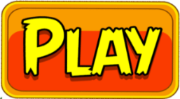

LẤY KẸO CHO ẾCH XANH

Slide 18

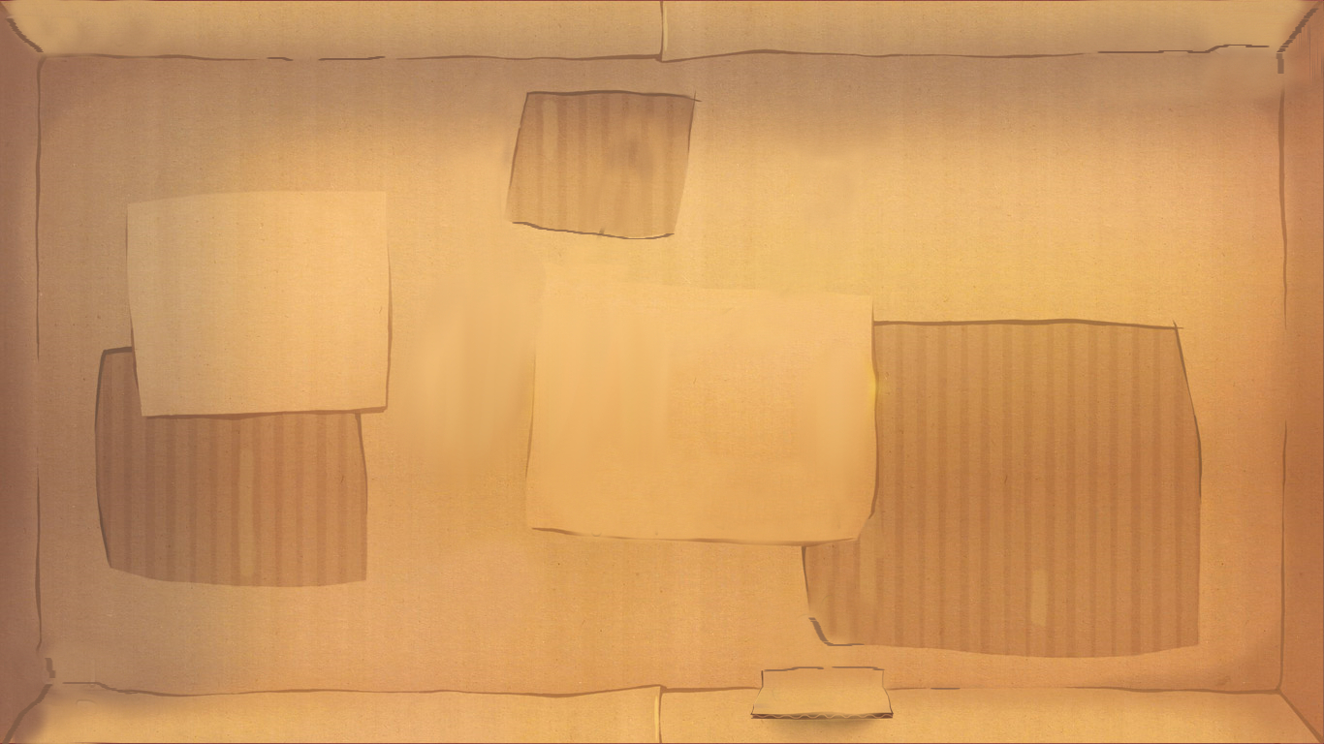




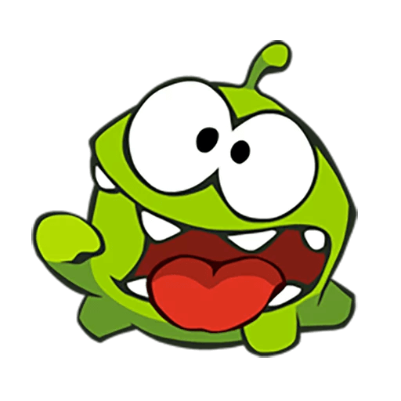
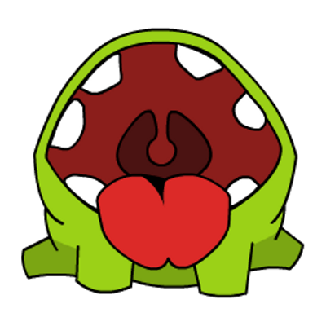
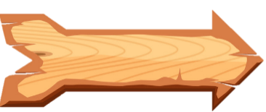
Bắt đầu!
Xác định kiểu câu và chức năng: Anh tắt thuốc lá đi!
HẾT GIỜ
A. Câu cảm thán dùng để ra lệnh
B. Câu cầu khiến dùng để ra lệnh
C. Câu trần thuật dùng để ra lệnh
D. Câu câu nghi vấn dùng để đề nghị

Slide 19
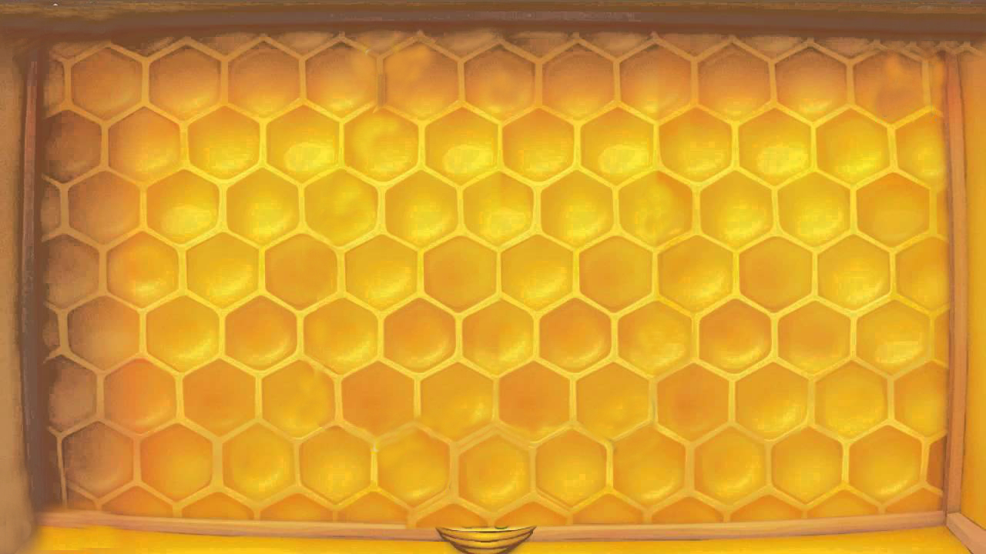
Bắt đầu!
Xác định kiểu câu và chức năng: Anh có thể tắt thuốc lá được không?
HẾT GIỜ
A. Câu cảm thán dùng để ra lệnh
B. Câu cầu khiến dùng để ra lệnh
C. Câu trần thuật dùng để ra lệnh
D. Câu câu nghi vấn dùng để đề nghị

Slide 20
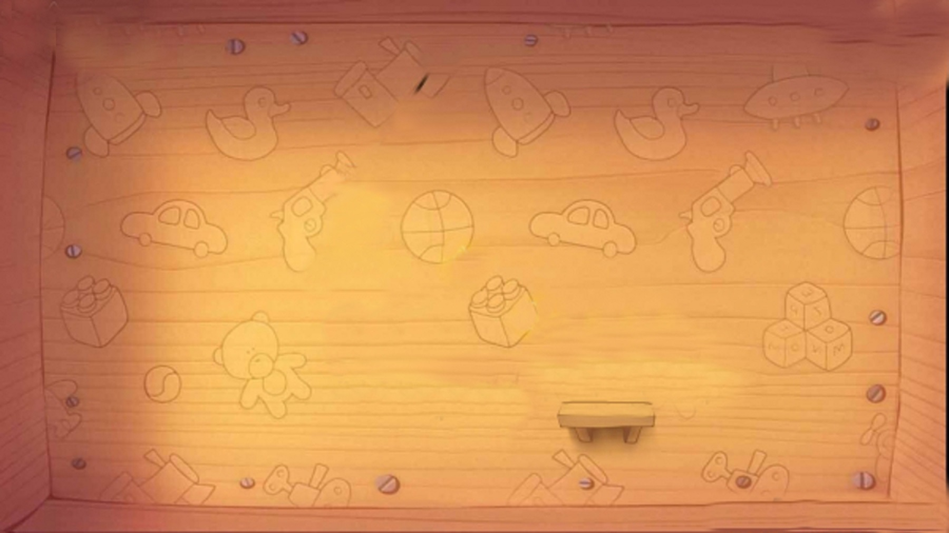
Bắt đầu!
Xác định kiểu câu và chức năng: Xin lỗi, ở đây không được hút thuốc lá.
HẾT GIỜ
A. Câu trần thuật dùng để đề nghị
B. Câu cảm thán dùng để ra lệnh
C. Câu trần thuật dùng để thông báo
D. Câu cảm thán dùng để kể

Slide 21

Câu trần thuật sau dùng để làm gì: “Đêm nay, đến phiên anh canh miếu thờ, ngặt vì cất dở mẻ rượu, em chịu khó thay anh, đến sáng thì về.”
Bắt đầu!
HẾT GIỜ
A. Thông báo
B. Cầu khiến
C. Hứa hẹn
D. Cam đoan

Slide 22
Bắt đầu!
Câu trần thuật sau dùng để làm gì: Tuy thế, nó vẫn kịp thì thầm vào tai tôi: “Em muốn cả anh cùng đi nhận giải.”
HẾT GIỜ
A. Kể; Hứa hẹn
B. Cầu khiến; Cam đoan
C. Kể; Cầu khiến
D. Cam đoan, cầu khiến

Slide 23
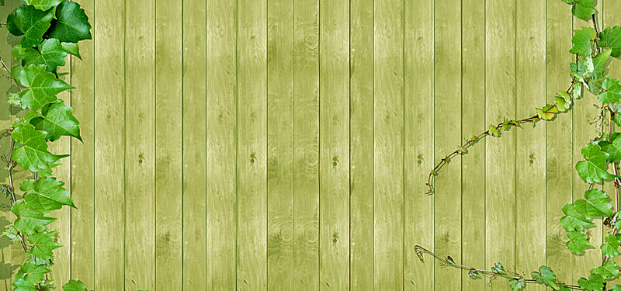
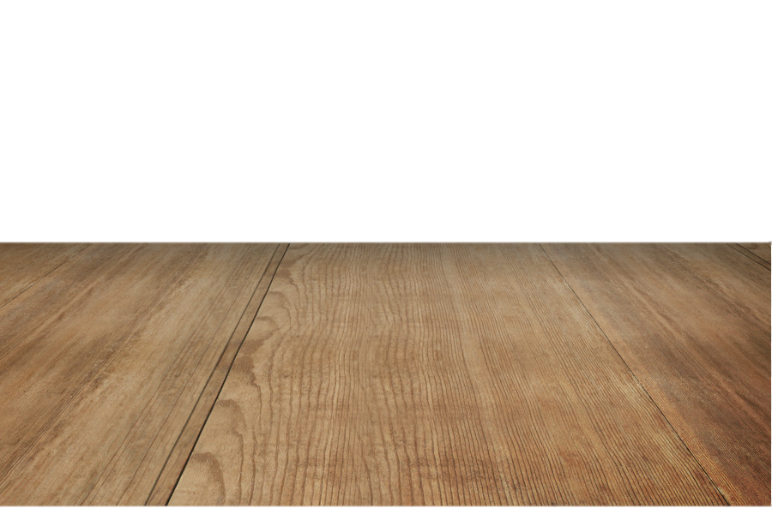
Câu nào dưới không dùng để kể, thông báo?
Bắt đầu!
HẾT GIỜ
A. Lão muốn ngài nhấc hộ bó củi lên cho lão.
B. Chúng ràng buộc dư luận, thi hành chính sách ngu dân.
C. Làng tôi ở vốn làm nghề chài lưới.
D. Sáng ra bờ suối, tối vào hang.

Slide 24
Bắt đầu!
Câu trần thuật: “Hùng Vương thứ mười tám có một người con gái tên là Mị Nương” dùng để làm gì?
HẾT GIỜ
A. Miêu tả
B. Kể
C. Thông báo
D. Nhận định

Slide 25
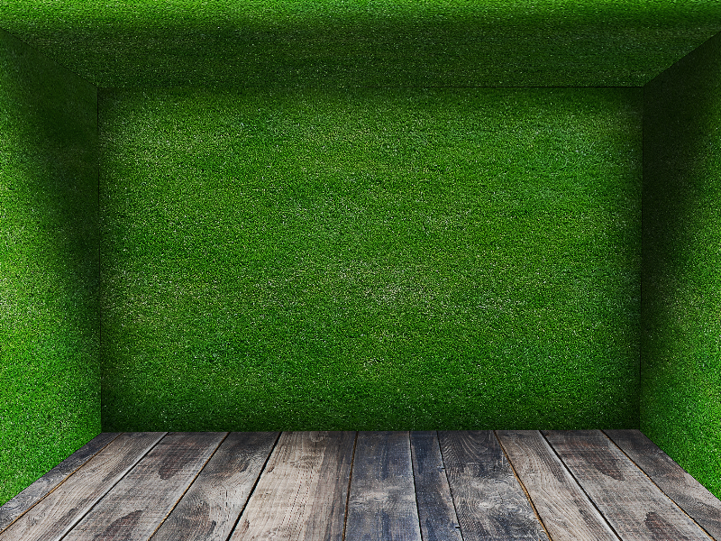
Bắt đầu!
Câu trần thuật sau dùng để làm gì? “Các con ơi, đây là lần cuối cùng thầy dạy các con.”
HẾT GIỜ
A. Kể
B. Nhận định
C. Miêu tả
D. Thông báo

Slide 26
Bắt đầu!
Trong 4 kiểu câu đã học, kiểu câu nào được sử dụng phổ biến nhất trong giao tiếp hằng ngày ?
HẾT GIỜ
A. Câu nghi vấn
B. Câu cầu khiến
C. Câu trần thuật
D. Câu cảm thán

Slide 27
Bắt đầu!
Chức năng chính của câu trần thuật là gì?
HẾT GIỜ
A. Để hỏi
B. Yêu cầu, đề nghị, khuyên bảo
C. Bộc lộ tình cảm, cảm xúc
D. Kể, thông báo, nhận định, miêu tả

Slide 28
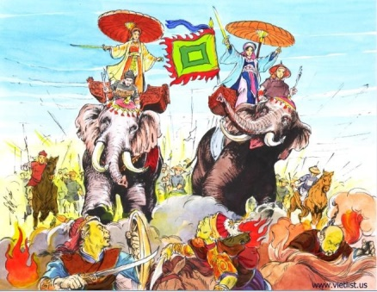
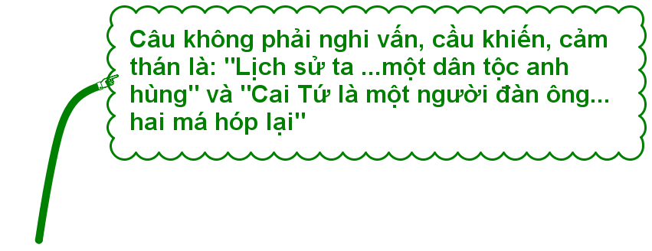
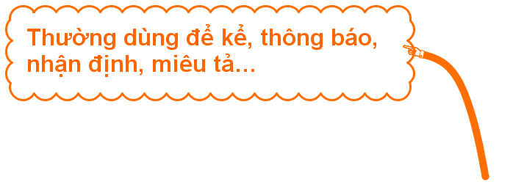
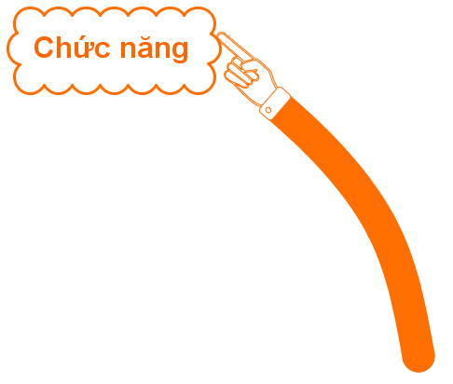
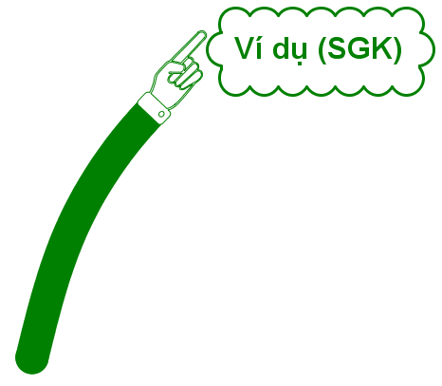
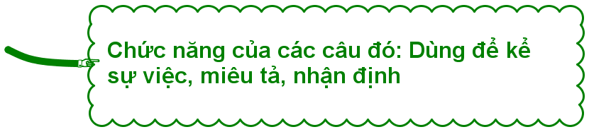
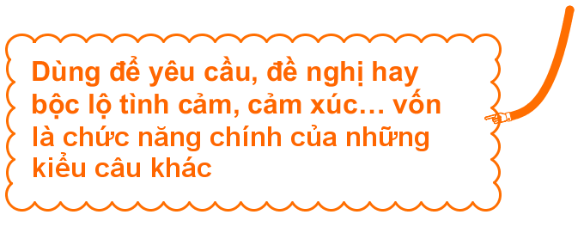
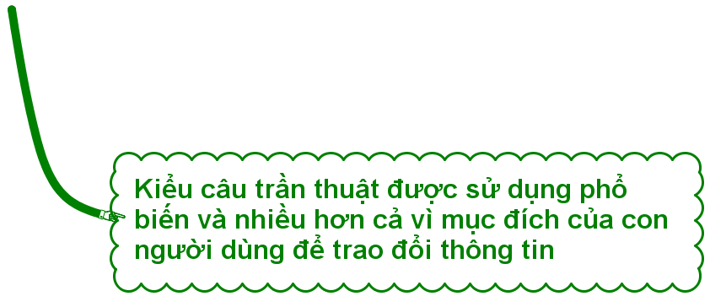


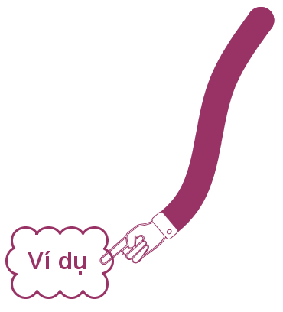
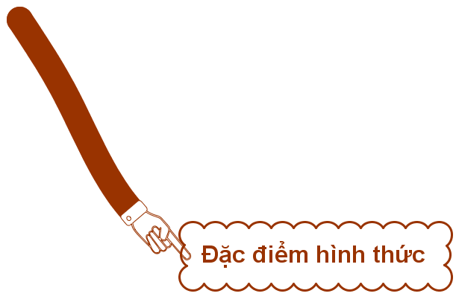
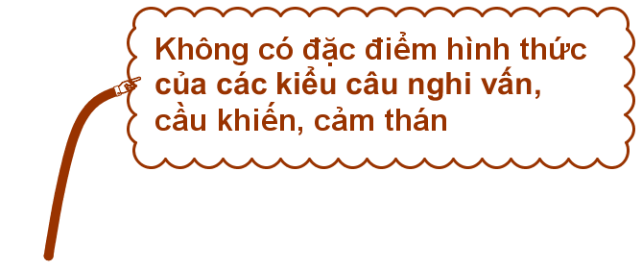
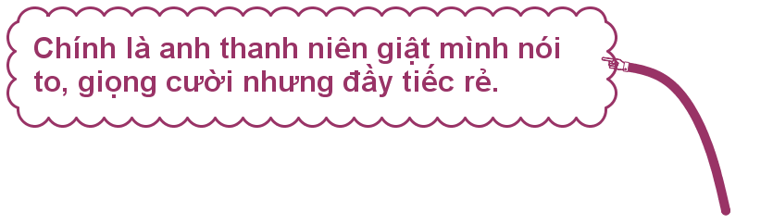
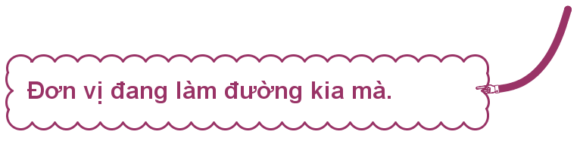
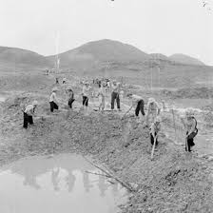
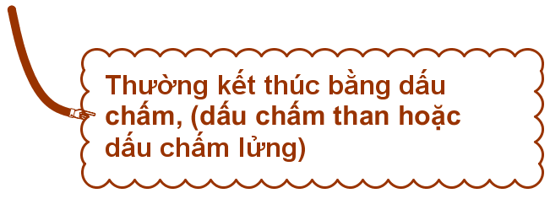

Slide 29

Bài tập về nhà
Viết một đoạn đối thoại có sử dụng 4 kiểu câu và cùng đóng lại đoạn kịch đó với bạn của mình
Sau kì nghỉ tết, Lan gặp lại Linh trên đường đến trường:
- Tết vừa rồi bạn có đi đâu chơi không?
Tết rồi cả gia đình mình về quê ăn tết vui lắm.
Lan hãy kể cho mình nghe với!
- Này nhé, mình được gặp ông bà, gia đình các cô chú, mình còn được lì xì nữa đó.
- Thích nhỉ!

Slide 30
Hướng dẫn tự học
Ôn lại bài cũ
Làm BTVN + Bài tập SGK vào vở
Chuẩn bị viết bài viết số 5
Tìm đọc thêm thông tin về câu trần thuật

Slide 31
Hẹn gặp lại các em!

